Slide 1
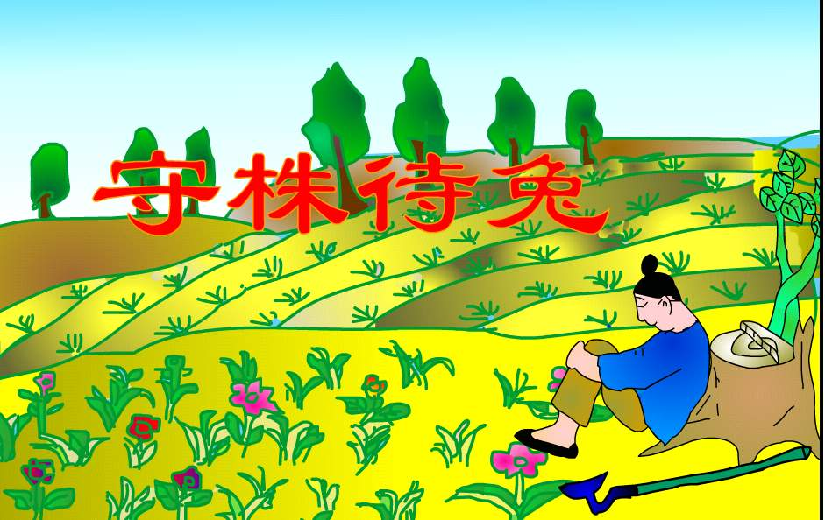

生字
课文
寓意
拓展

Slide 2

zhū
cuàn
zhuàng
株
待
窜
撞
zhuāng
zī
chú
桩
捡
滋
锄

Slide 3
古时候有个种田人，一天，他在田里干活，忽然看见一只野兔从树林里窜出来。不知怎的，它一头撞在田边的树桩上，死了。
种田人急忙跑过去，没花一点儿力气，白捡了一只又肥又大的野兔。他乐滋滋地走回家去，心里想：要是每天能捡到一只野兔，那该多好啊！
从此他丢下了锄头，整天坐在树桩旁边等着，看有没有野兔再跑来撞死在树桩上。日子一天一天过去了，再也没有野兔来过，他的田里已经长满了野草，庄稼全完了。

Slide 4
古时候有个种田人，一天，他在田里干活，忽然看见一只野兔从树林里窜出来。不知怎的，它一头撞在田边的树桩上，死了。
种田人急忙跑过去，没花一点儿力气，白捡了一只又肥又大的野兔。他乐滋滋地走回家去，心里想：要是每天能捡到一只野兔，那该多好啊！
从此他丢下了锄头，整天坐在树桩旁边等着，看有没有野兔再跑来撞死在树桩上。日子一天一天过去了，再也没有野兔来过，他的田里已经长满了野草，庄稼全完了。

Slide 5

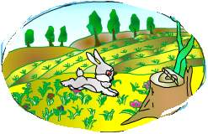
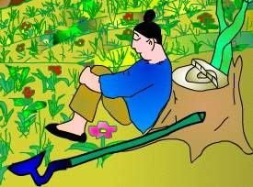
整天坐在树桩旁边等着，看有没有野兔再跑来撞死在树桩上。

Slide 6
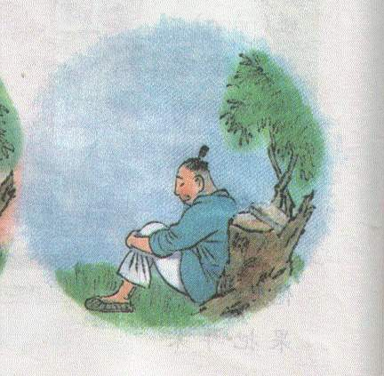
那个种田人为什么要守株待兔?

Slide 7

古时候有个种田人，一天，他在田里干活，忽然看见一只野兔从树林里窜出来。不知怎么的，它一头撞在田边的树桩上，死了。
忽然
窜
不知怎么
的
撞

Slide 8
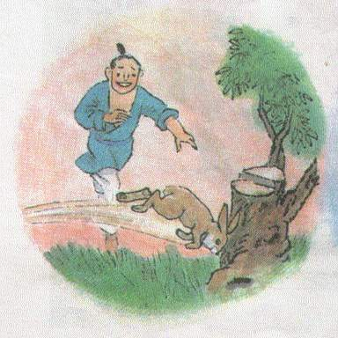

Slide 9
种田人急忙跑过去，没花一点力气，白捡了一只又肥又大的野兔，。他乐滋滋地走回家去，心里想：要是每天能捡到一只野兔，那该多好啊。
没花一点力气
白捡
乐滋滋

Slide 11
从此他丢下了锄头，整天
坐在树桩旁边等着，看有没有
野兔再跑来撞死在树桩上。日
子一天一天过去了，再也没有
野兔来过，他的田里长满了野
草，庄稼全完了。

Slide 12

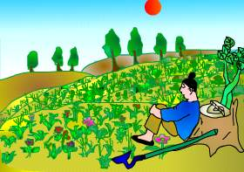
种田人坐在树桩旁在想什么？
要是你看见了，会怎样劝他？

Slide 13


寓意
不努力，想通过侥幸取得成功 ，结果将会一无所获。

Slide 14
作业:
种田人的庄稼全完了，他又会怎么
想，怎么做？请你展开想象，续写
《守株待免》

Slide 15

种田人忽然 看见一只野兔从树林里窜出来。
种田人忽然 看见一只野兔从树林里跑出来。

Slide 16

它一头撞在田边的树桩上。
它一头碰在田边的树桩上。

Slide 17

续写《守株待兔》
种田人听了你的劝告，可能会怎么想，怎么做？会发生什么故事？发挥想象，把它写下来。

Slide 18

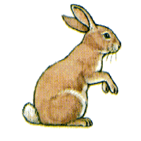
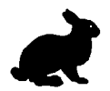
守株待兔
野兔忙着要赶路，
没见前面有棵树，
一头撞上大树根，
马上头破又血流。

Slide 19
过路农人看见了，
欢天喜地拾死兔，
从此再也不下田，
天天守住那棵树。
一头撞上大树根，
马上头破又血流。

Slide 20
别的兔子不再来，
田里稻子半干枯，
这时农人才明白，
因为懒惰得吃苦。
一头撞上大树根，
马上头破又血流。

Slide 21
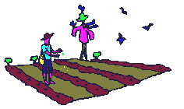

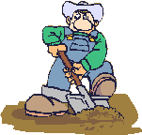
回到田里多出力，
多多劳动有好处。

